Slide 1
Metodologías Orientadas a Objetos
Maestría de Ingeniería Telemática
Universidad del Azuay
Sesión 2

Slide 2
Historia
Fase 1 - 1970's | Fase 2 -1980's | Fase 3 -1990's
La Era de la Invención | La Era de la Confusión | La Era de madurez
Simulación de eventos discretos | Interfaces WIMP | Enfoque en análisis y diseño
Simula | Xerox y Apple | Sistemas abiertos
Kay: FLEX machine | extensiones de LISP | Aplicaciones
PARC: Dynabook | entornos de IA | Bases de datos orientadas a objetos
Smalltalk | Nuevos lenguajes: Eiffel, C++, … | Estándares.

Slide 3
Ventajas
Código Reutilizable.
Mejores métodos y notación.
Ciclo más corto de análisis diseño y programación.
Incorpora ideas de IA, modelado de datos, TI, computación.

Slide 4
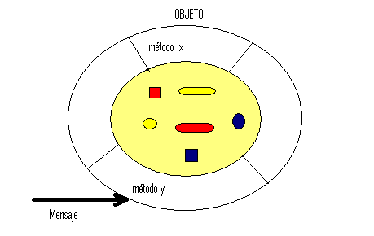
Abstracción y Encapsulamiento

Slide 5
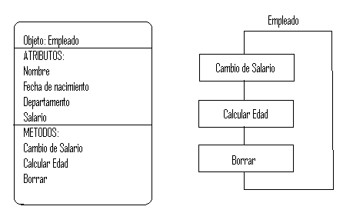
Abstracción y Encapsulamiento

Slide 6
Abstracción y Encapsulamiento
Encapsula: datos y procesos.
Datos: atributos
  Variables e instancia.
  Variable de clase.
Procesos: Métodos, operaciones o servicios:
  Procedimientos.
  Funciones.

Slide 7
Abstracción y Encapsulamiento
Clase: colección de objetos con atributos y métodos comunes, de acuerdo a sus características y responsabilidades.
Tipo abstracto de Datos: tipo de entidades de modelado de datos que incluyen métodos para el tratamiento de los datos.
Clase <> Tipo.

Slide 8
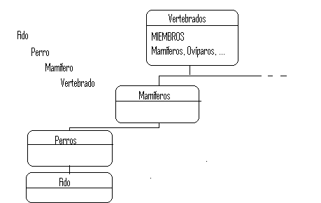
Herencia
Redes de herencia: es un, del tipo de.

Slide 9
Relación entre términos
basado en objetos = | encapsulamiento + | identidad del objeto
basado en clases = | basado en objetos + | abstracción de conjuntos
orientado a objetos = | basado en clases + | herencia y auto recursividad

Slide 10
Beneficios de la M.O.O.
Permite ensamblar sistemas grandes a partir de módulos reutilizables.
Reutiliza clases ya probadas y depuradas
Permite extender las capacidades de módulos y objetos a través de la herencia, aportando flexibilidad.
Las interfaces entre módulos y sistemas externos es más facil a través del paso de mensajes.
La partición en objetos facilita la escalabilidad de los sistemas.
Se puede partir el desarrollo de un sistema en forma más facil.

Slide 11
Beneficios de la M.O.O.
Mejora la seguridad de los sistemas al ocultar la información de los objetos.
El análisis orientado a objetos abarca los modelos centrados en datos.
Métodos formales más claros en MOO
OO es una herramienta para manejar la complejidad
Evolución y mantenimiento de los sistemas más facil.
OO tiene mayor potencial para captar mayor significado en sus aplicaciones
GUI, WFS, DSD

Slide 12
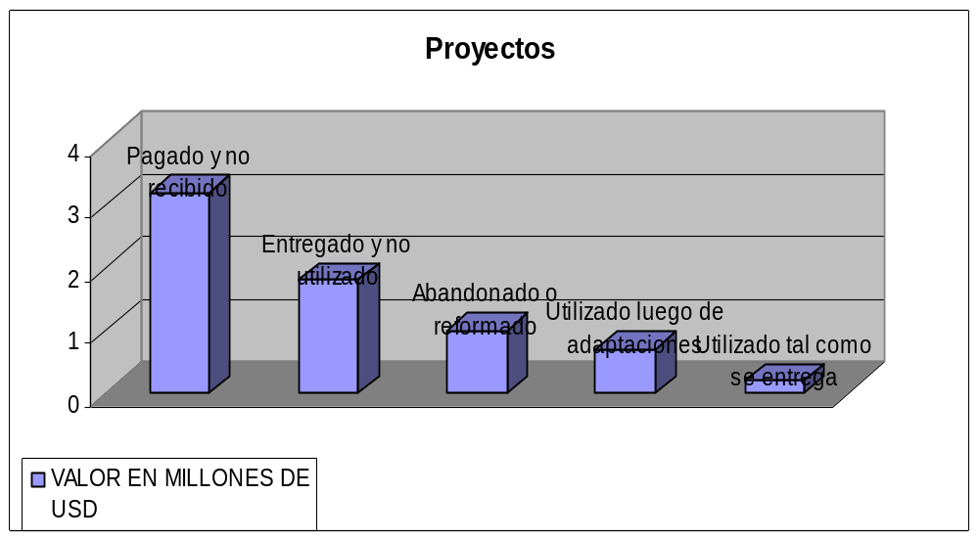
Proyectos de Software

Slide 13
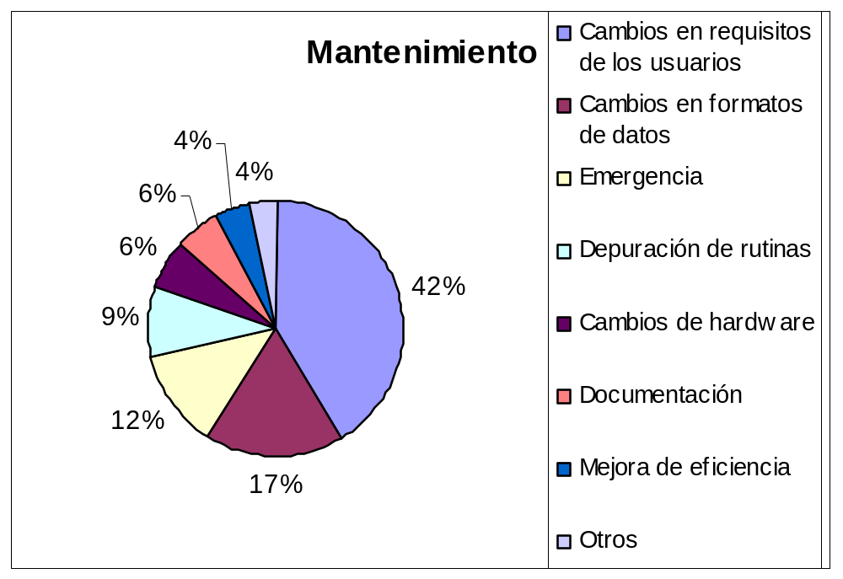
Costos de Mantenimiento

Slide 14
Calidad del Software
Fiel y fiable
Robusto
Mantenible
Reutilizable y General
Interoperabilidad con otros sistemas
Eficiente
Portable
Verificable
Seguro
Integridad de datos
Amigable
Descriptible
Claro

Slide 15
Modularidad
Descomposición
Composición
Claridad
Continuidad (baja disruptividad)
Protección
  Parnas( 1972) Meyer (1988)

Slide 16
Requisitos para modularidad
Unidades linguísticas modulares
Pocas interfaces (comunicación)
Interfaces pequeñas
Interfaces explícitas
Ocultamiento de Información

Slide 17
Problemas y desventajas
Reutilizabilidad (elusiva)
Top-down vs. Bottom-up
Disponibilidad de bibliotecas
Catalogo de objetos en c/bib.
Interacciones entre objetos en bibs.
Jerarquía de clases
Gestión del codigo generado CASE
Manejo de objetos persistentes
Eficiencia de Vinculación dinámica
Garbage Collection
Barreras del lenguaje de programación

Slide 18
Síntesis
Encapsulamiento + Herencia + Identidad --> Reutilizabilidad + Extensibilidad + Riqueza semántica

Slide 19
Lenguajes OO
Puros
  CLOS
  Eiffel (Meyer 1988)
  Simula
  Smalltalk
  Prolog++ y DLP
  Java
Ampliados
  C++
  Objective C
  Object Pascal y Turbo Pascal
  Modula 3 y ADA
  Object COBOL

Slide 20
Lenguajes OO
Ampliados de LISP y de entornos de IA
  KEE, ART
  KBMS y ADS
  Nexpert Object
  ObjectIQ, Xshell, Kappa
Basados en Objetos
  Ada
  Modula 2
  Ellie
Basados en clases
  CLU

Slide 21
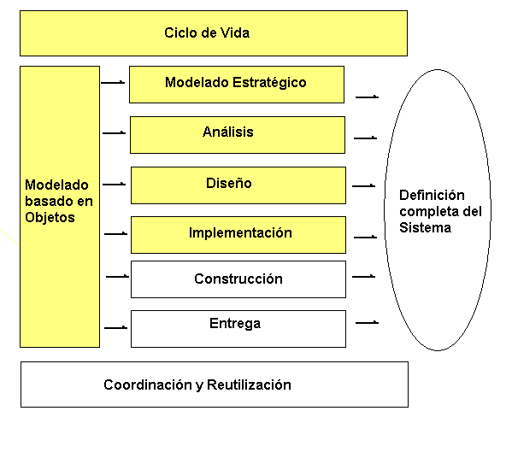
Modelo de referencia OMG

Slide 22
Preguntas
Beneficios
Desventajas
Lenguajes
Ciclo de vida del software
Análisis y Diseño

Slide 23
Gracias por su atención.

